Slide 1
Digitalna fotografija
ČRNO-BELA FOTOGRAFIJA
Vir: Harman D: Digitalna fotografija, ilustriran priročnik, Tržič: Učila International, 2012.

Slide 2
Črno-bela fotografija JE UČINKOVITO OROŽJE
Najbolj priljubljen način enobarvnega fotografiranja, ki slikam doda umetniški pridih.
Načini enobarvnega fotografiranja:
  črno-bela fotografija;
  sepija, ki ustvari videz stare in zbledele fotografije. S pomočjo odtenkov rjave barve ustvari občutek starosti in žlahtnosti.
Razmišljaj črno-belo:
Eksperimentiraj in poudarjaj teksturo, oblike, podobe in forme. Ni vsaka dobra barvna fotografija primerna za črno-belo fotografijo.

Slide 3
IDEJE ZA ČRNO-BELE FOTOGRAFIJE
Zimska pokrajina, veje v ostri zimi, skalnate gore, …;
Bližnji posnetki tekstur kamna, lesa ali zidov;
Bližnji posnetki tekstur pohištva, prtov, oblek;
Potok, reke, jezero in morje, različni odsevi, igra sence…
Portreti, deli telesa…;

Slide 4
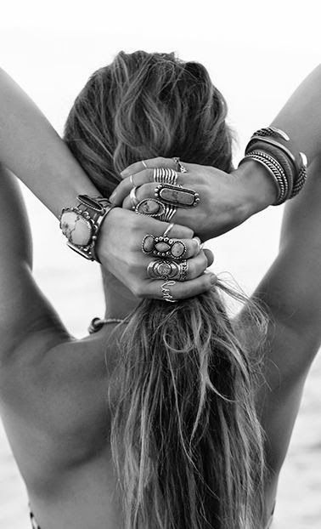
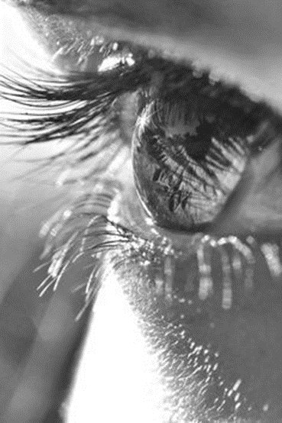
Vir:
https://www.pinterest.com/pin/408560997424819366/

Slide 5
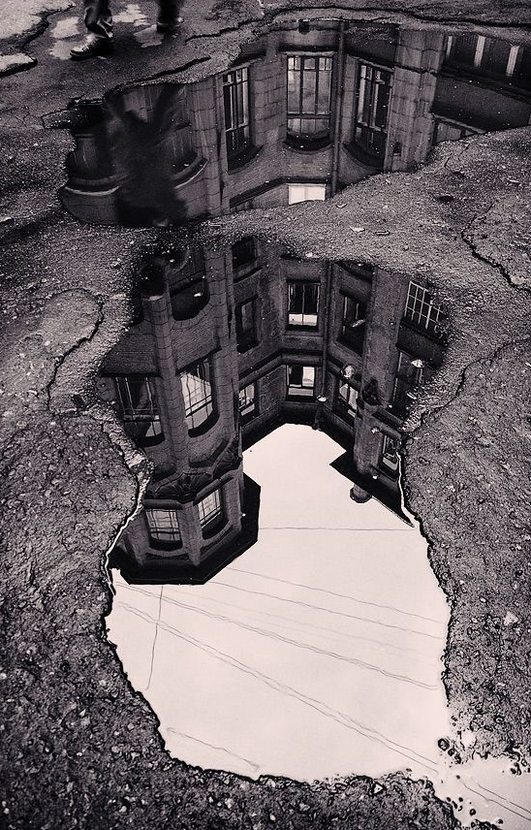
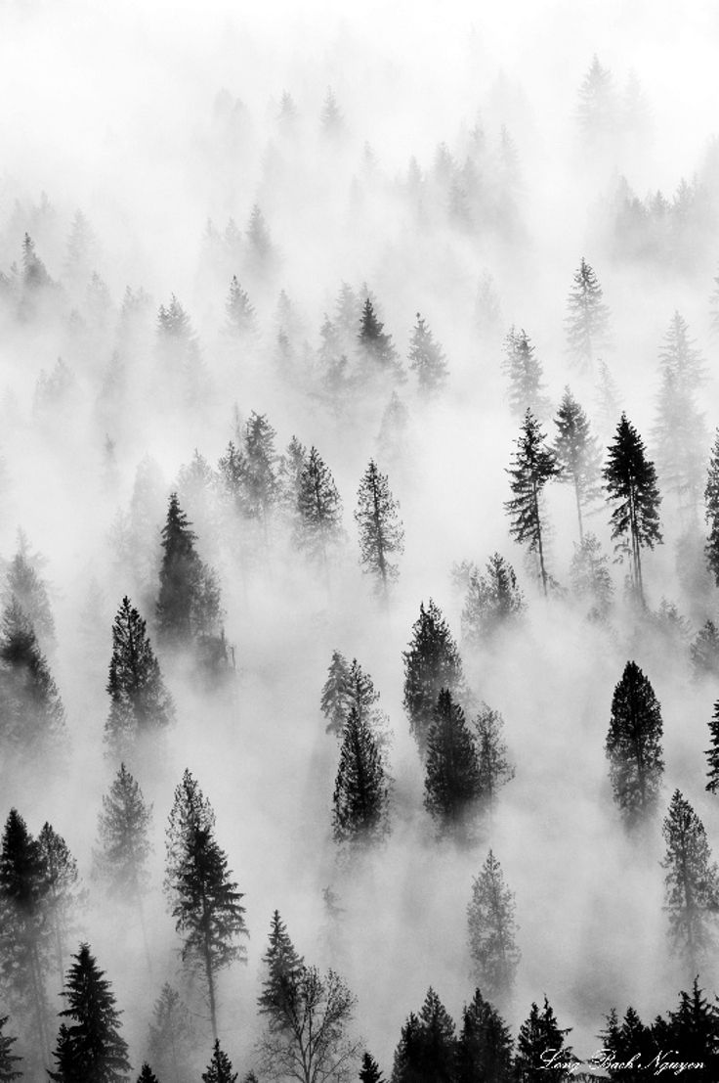
Vir:
https://www.pinterest.com/pin/495747871460429346/

Slide 6
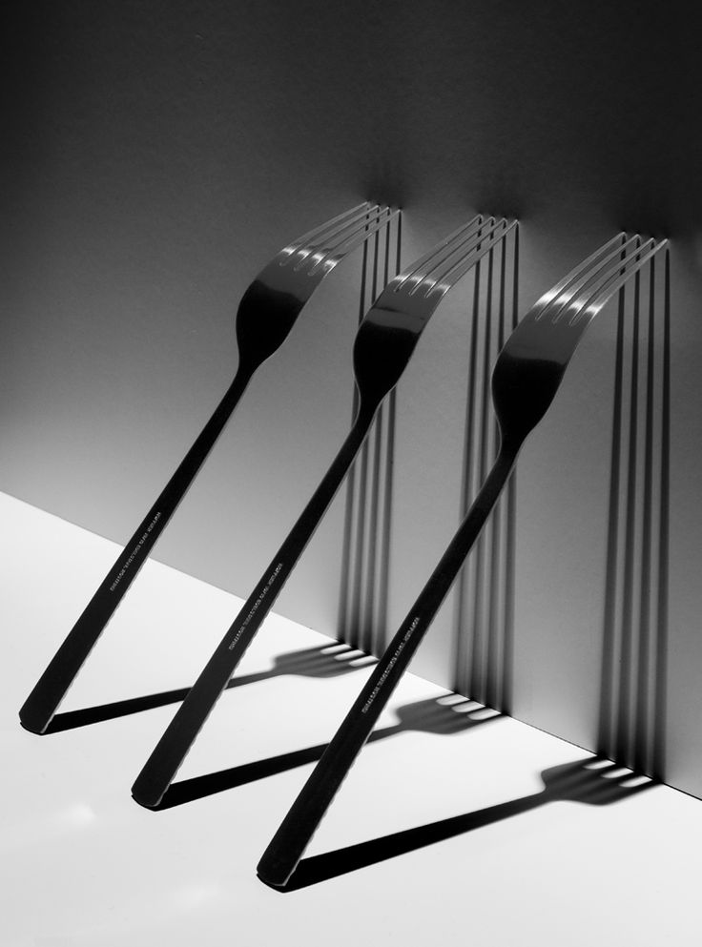
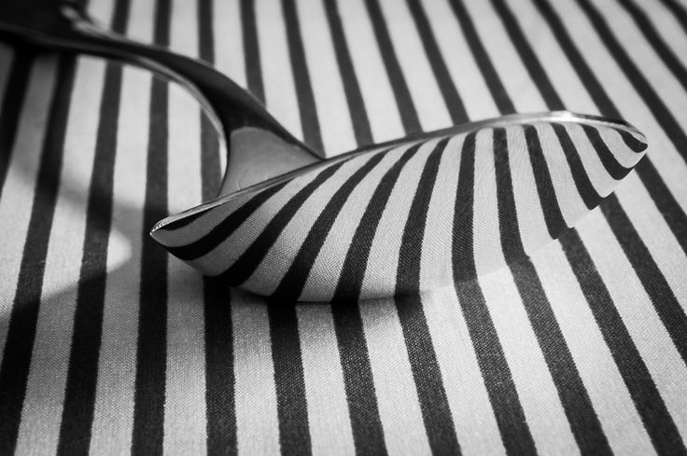
Vir:
https://www.pinterest.com/pin/56435801557976030/
https://www.pinterest.com/pin/313000242830064994/

Slide 7
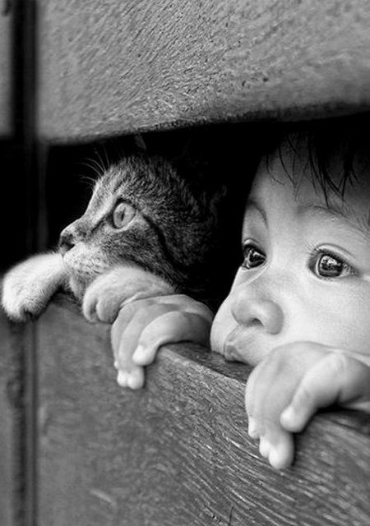
Vir:
https://www.pinterest.com/pin/495747871460429346/
http://www.barnorama.com/wp-content/images/2013/01/funny-pictures-684/54-funny-pictures-684.jpg

Slide 8
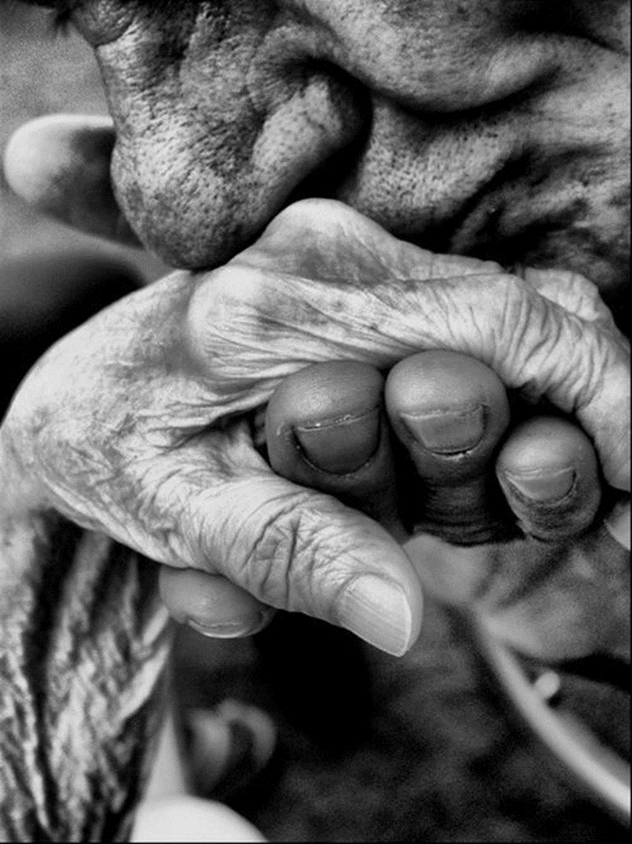
Vir:
https://blackandwhiteshotsofnia.wordpress.com/2013/05/10/inspirational-photographs-2/

Slide 9
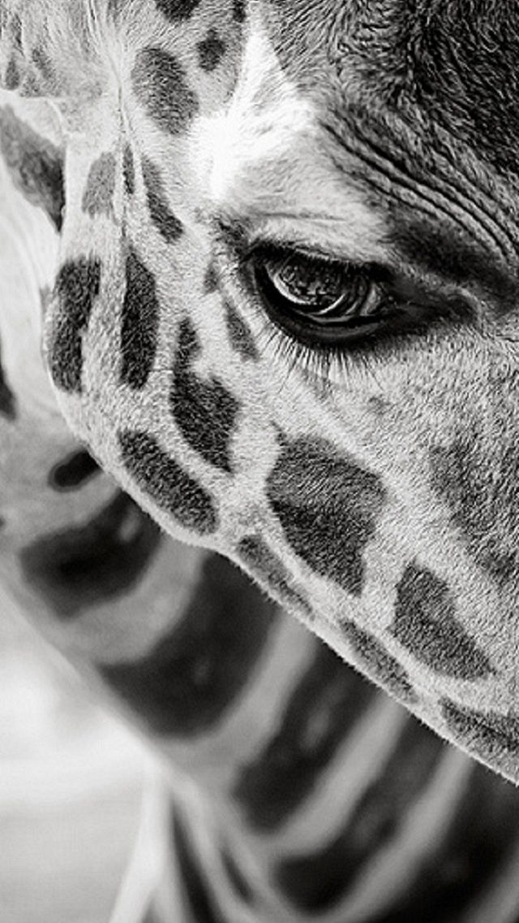
Vir:
https://www.pinterest.com/pin/444308319467012315/

Slide 10
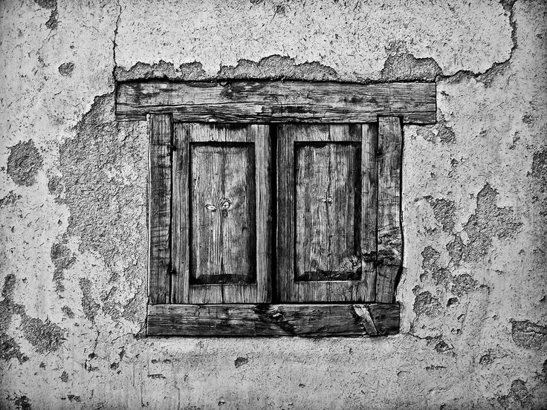
Vir:
https://www.pinterest.com/pin/218283913167424290/

Slide 11
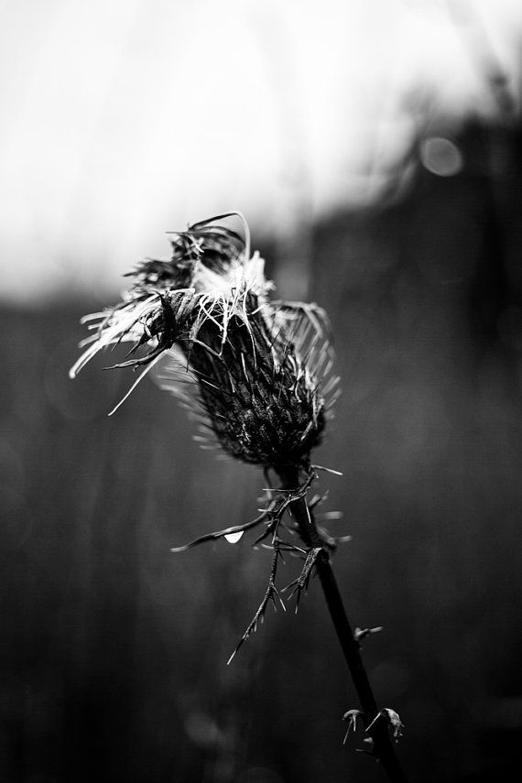
Vir:
https://www.pinterest.com/pin/218283913167424290/

Slide 12
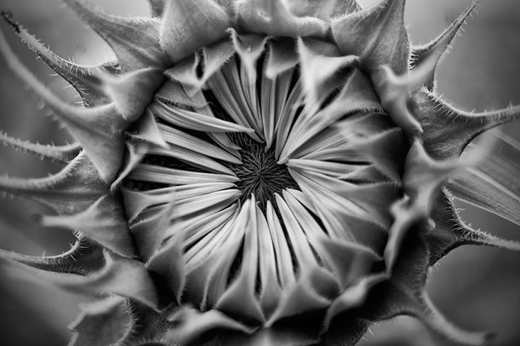
Vir:
https://www.pinterest.com/pin/218283913166731648/

